Slide 1



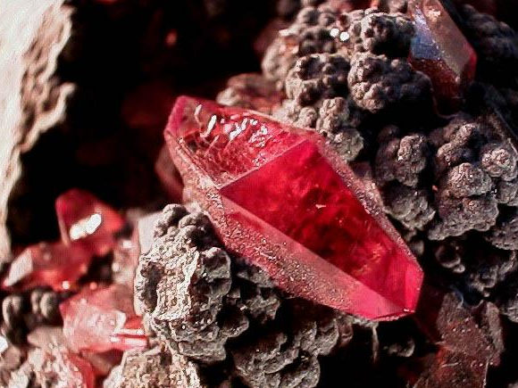
普通地质学

Slide 2
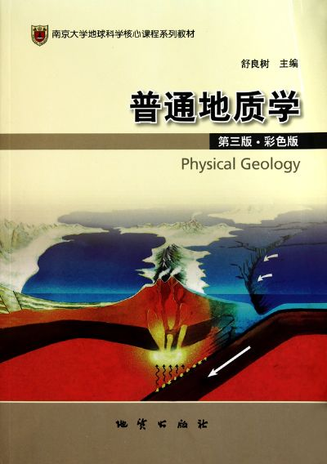


推荐教材
舒良树.普通地质学，南京大学出版社，2010；
陶世龙等.地球科学概论，地质出版社，1999；
许靖华. 地学革命风云录，地质出版社，2006；

Slide 3
1、教学环节：共4学分 共64学时
讲课：52学时
实验课：12学时
（实验课，含参观博物馆2学时）
4、考试成绩：
闭卷考试（70%）多个教学班级统一考试
实验课（提交5份实验报告）（20%）
平时（考勤、作业）（10%）

Slide 4
课程内容大纲
学时分配
第一章 绪论 (2)
第二章 矿物概论 (4+4)
第三章 岩浆作用与岩浆岩 (4+2)
第四章 外力地质作用与沉积岩 (4+4)
第五章 变质作用与变质岩 (2+1)
第六章 地质年代 (3+2)
第七章 地震及地球内部构造 (4)
第八章 构造运动与地质构造 (10)
第九章 板块构造 (2)
地球的物质组成
内动力地质作用
Notes:
4
We will take a different route in our journey to the mystery of the course.

Slide 5
第十章 风化作用 (2)
第十一章 河流及其地质作用 (2)
第十二章 冰川及冰川作用 (1)
第十三章 地下水及其作用 (1)
第十四章 海洋及其地质作用 (2)
第十五章 湖泊及沼泽及其地质作用 (1)
第十六章 荒漠特征与风的地质作用 (1)
第十七章 块体运动 (2)
第十八章 地球的演化 (2)
第十九章 地球科学观 (2)
共计：64学时
外动力地质作用
地球系统

Slide 6
第一章 绪论
一、地质学的概念
二、地质学的研究对象
三、地质学的任务
四、地质学的研究内容
五、地质作用及其研究方法
六、我国地学研究的优势

Slide 7
一、地质学的概念
○地质学：
是研究地球的物质组成、结构构造、地球形成与演化历史以及地球表层各种作用、各种现象及其成因的学问。地球是研究对象。
普通地质学，其“普通”为普遍、普适通常、典型之意。
○地质学（地球科学）的地位：
数、理、化、天、地、生
（6大基础自然学科之一）
地质学是地球科学的主要组成部分。
○地质学与人类：
衣、食、住、行，一切人类活动都离不开地球以及地球的资源，这些又与地质学密切相关。

Slide 8
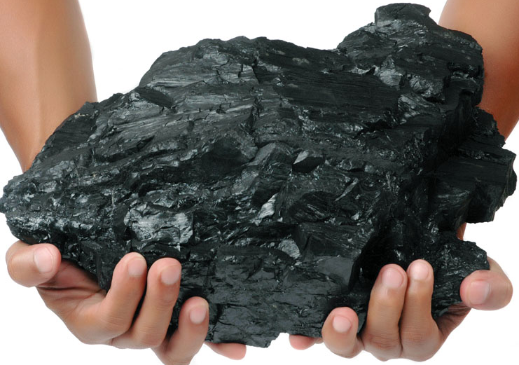

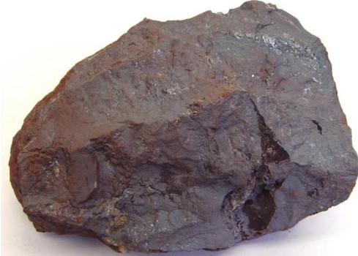

地质学与人类：中国年度人均矿产资源消费
约2500kg煤；
约500kg铁矿；
约1000kg石油；
约80m³天然气；
…….
这些，都是矿产资源，与地球、地质学密切相关。

Slide 9



地质学与人类： 衣
290千克石油，化纤材料衣帽鞋（1辈子）

Slide 10
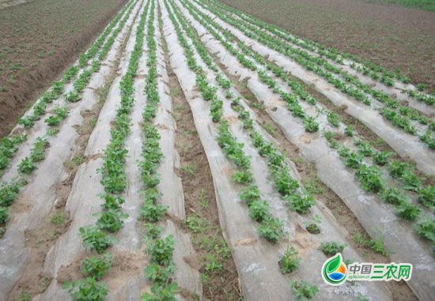
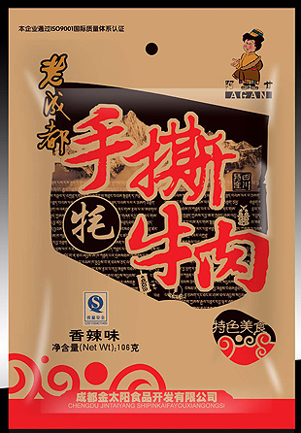
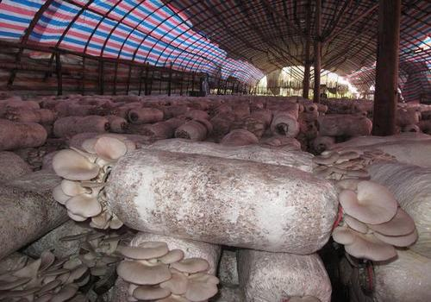
地质学与人类：食
551千克石油，种植、包装

Slide 11
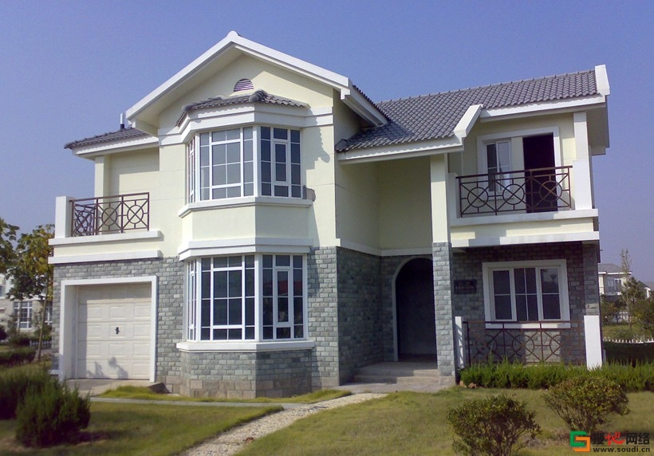
地质学与人类： 住
3790千克石油，房屋建筑、装潢材料

Slide 12
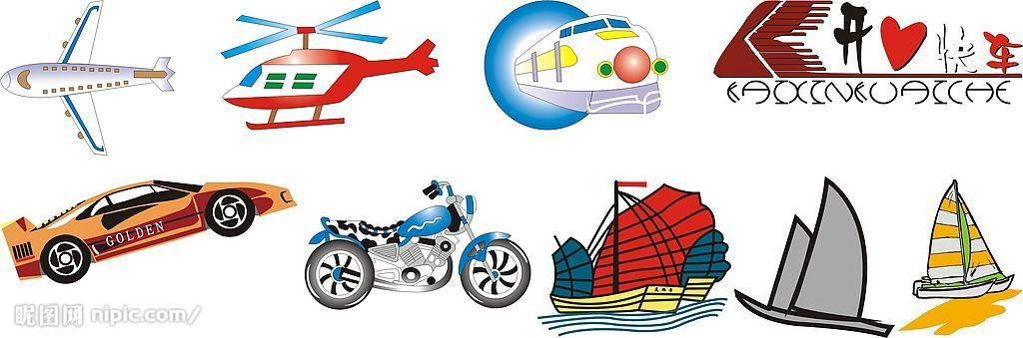
地质学与人类： 行
3838千克石油，旅行乘交通工具

Slide 13
衣食住行
8000多公斤石油/人（一辈子）
衣：290千克石油，化纤材料衣帽鞋
食：551千克石油，培育和包装
住：3790千克石油，房屋建筑、装潢材料
行：3838千克石油，旅行乘交通工具需要汽油
让数据说话！

Slide 14
绪 论
一、地质学的概念
二、地质学的研究对象
三、地质学的任务
四、地质学的研究内容
五、地质作用及其研究方法
六、我国地学研究的优势

Slide 15

二、地质学的研究对象
研究对象—地球
包括：
大气圈
水圈
地球表面形态
固体地球本身

Slide 16

地球的表面
地球表面有什么？

Slide 17

山川
泰山

Slide 18
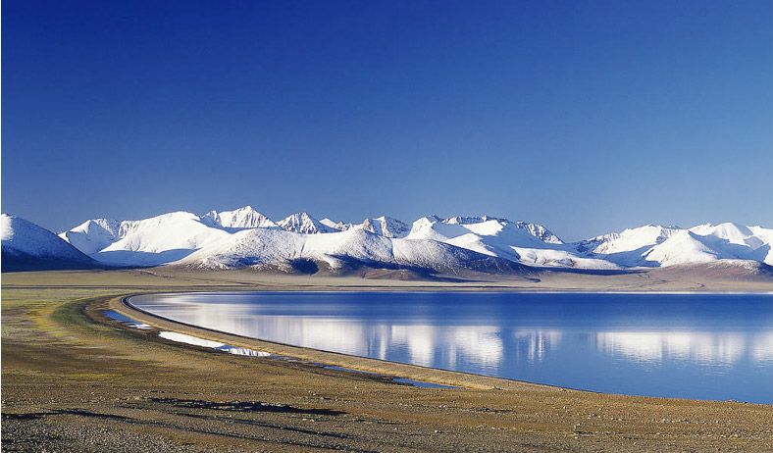
湖泊
青海湖

Slide 19
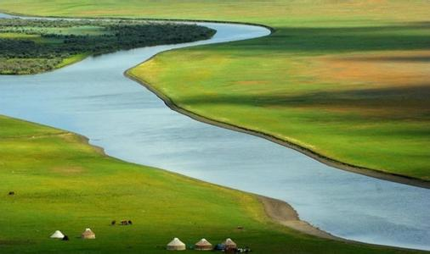
河流

Slide 20
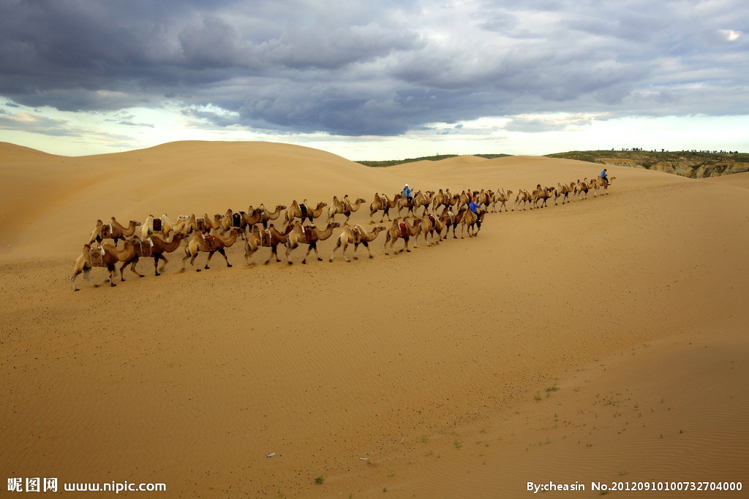
沙漠

Slide 21
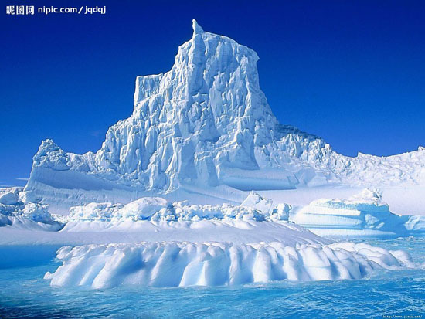
冰川

Slide 22

海洋、岛屿

Slide 23
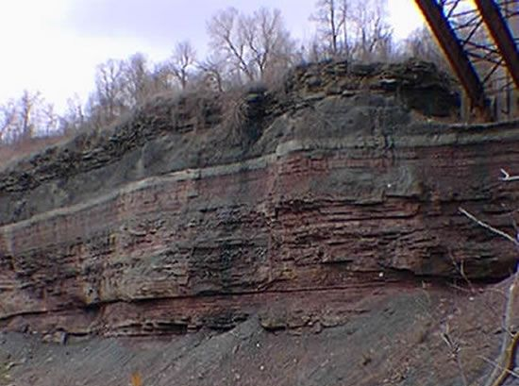
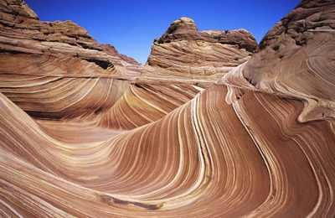
水平地层、倾斜地层

Slide 24
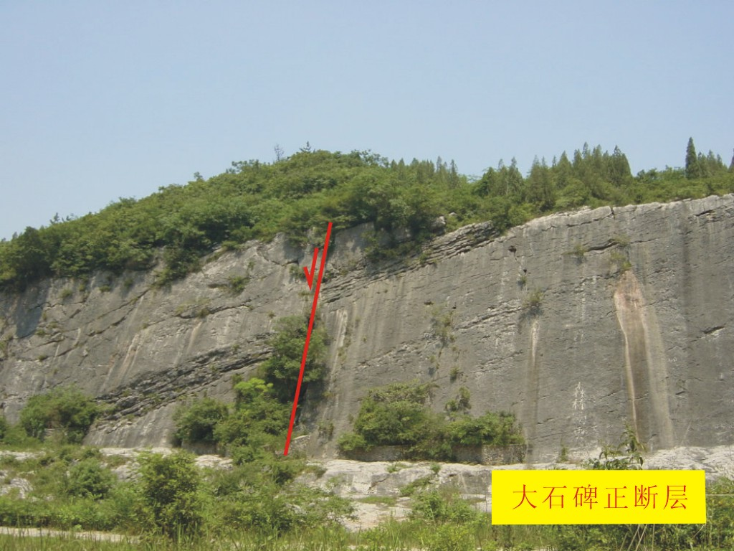
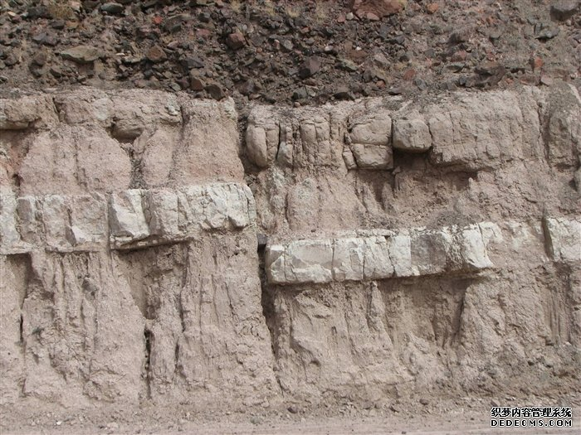
断层

Slide 25
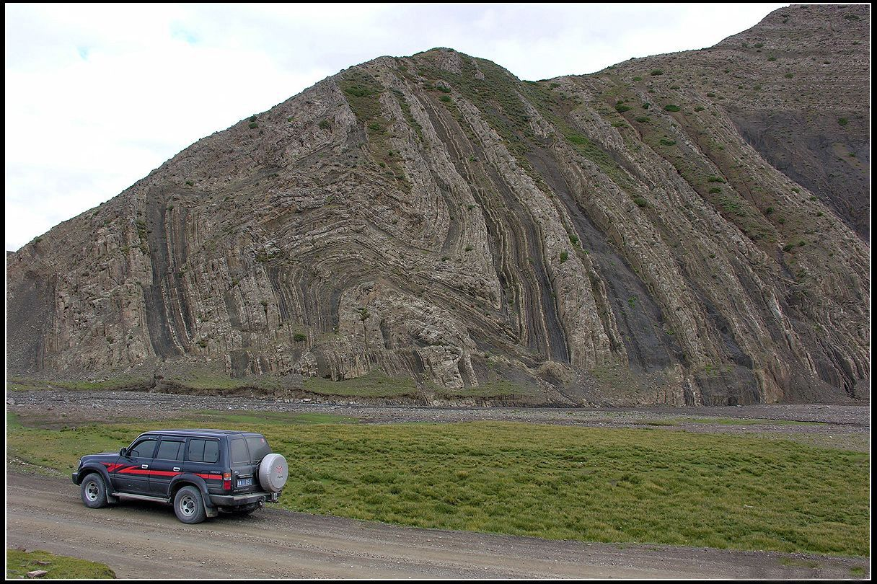
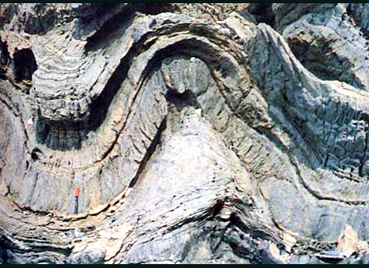
褶皱

Slide 26
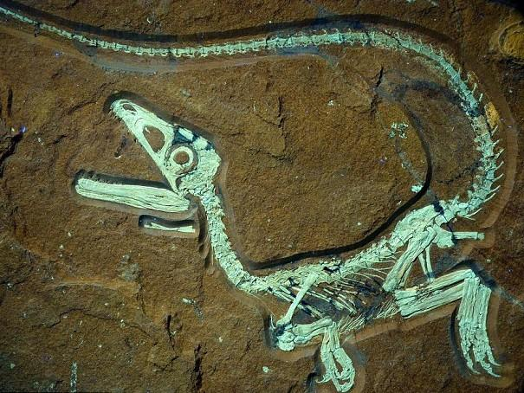
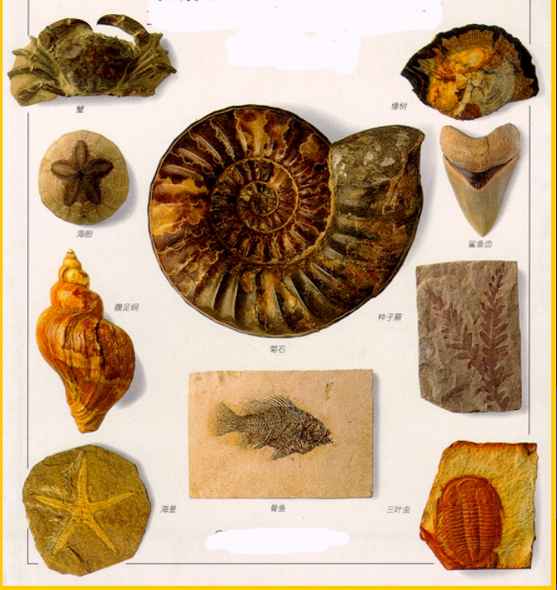
化石

Slide 27
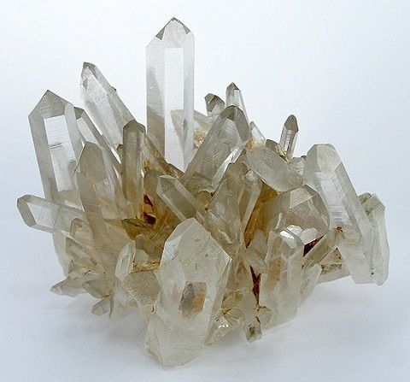
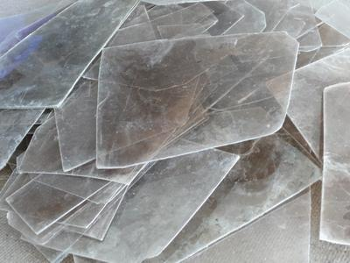

矿物
宝石
石英
云母

Slide 28
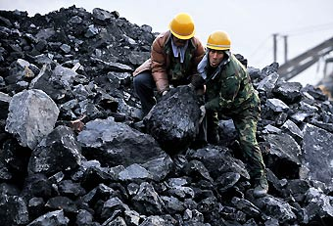
矿产－煤炭

Slide 29
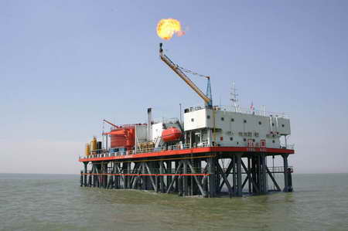
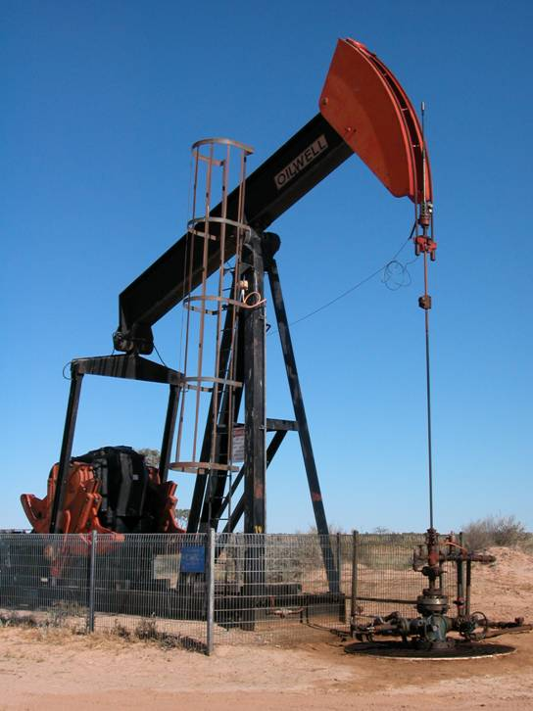
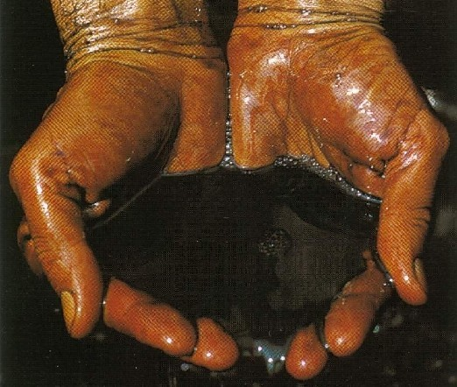
矿产－石油、天然气

Slide 30
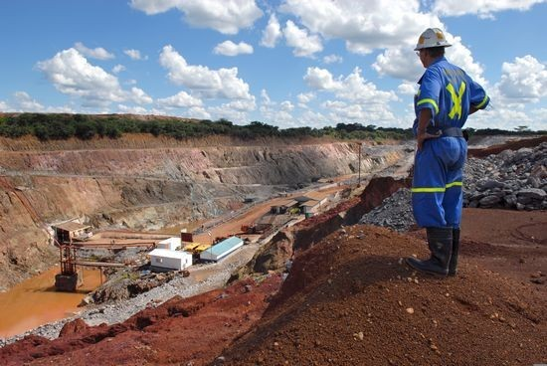
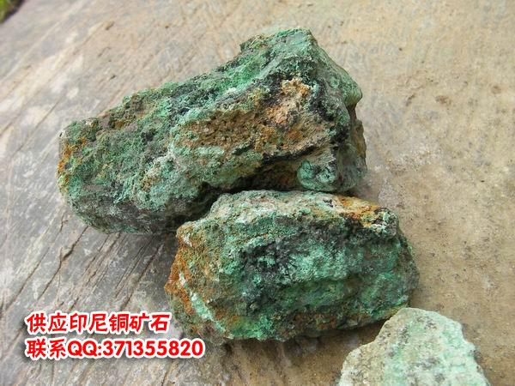
矿产－铜矿
铜矿石

Slide 31
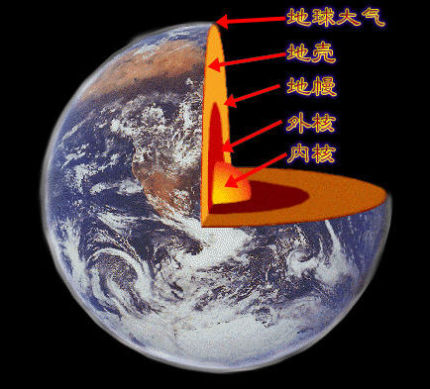
地球的内部
地壳厚30-40千米
地幔厚2900千米
地核厚3470千米，外核液态，内核固态
内核温度高达6000度，和太阳表面差不多

Slide 32
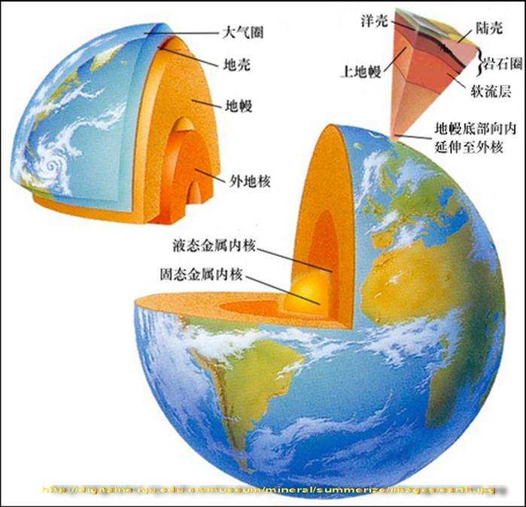
地球的结构

Slide 33
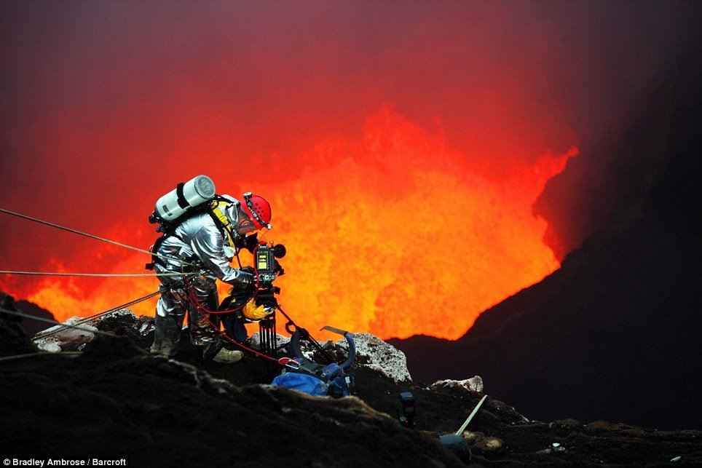
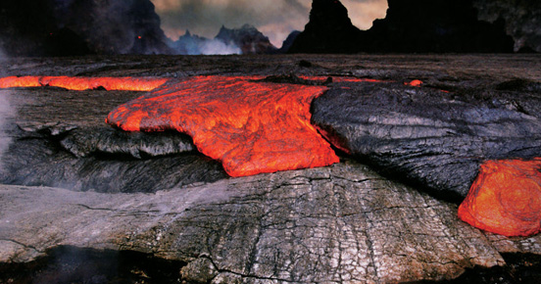
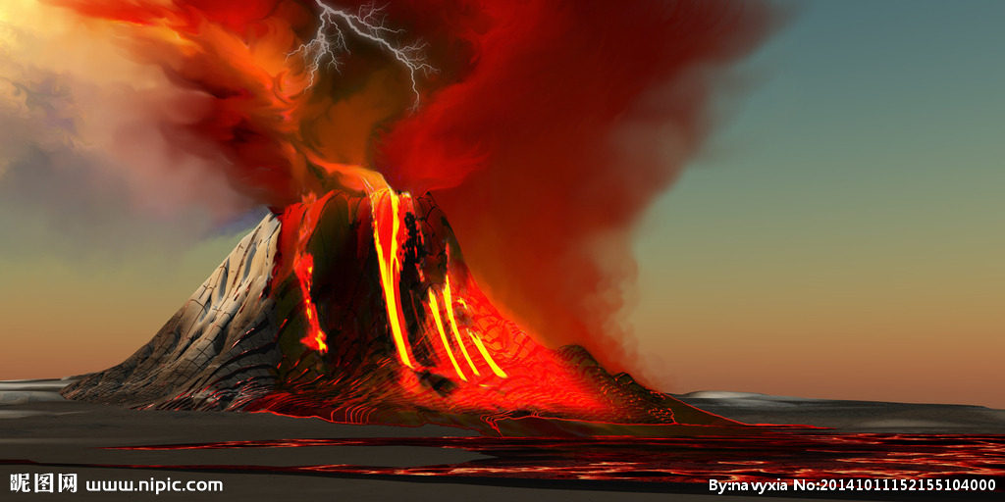
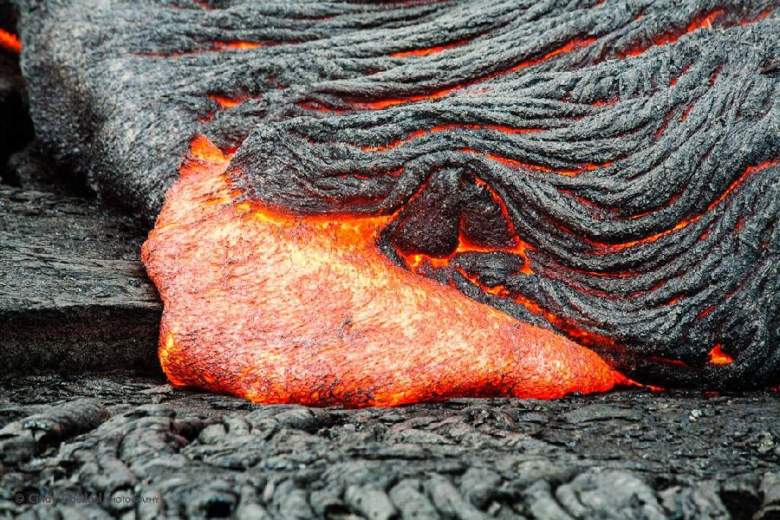
岩浆---来自地球内部

Slide 34
绪 论
一、地质学的概念
二、地质学的研究对象
三、地质学的任务
四、地质学的研究内容
五、地质作用及其研究方法
六、我国地学研究的优势

Slide 35
三、地质学的任务
1、了解地球的起源（包括生命起源），了解地球的过去、现在和未来。
2、指导人类勘探开发矿产资源、能源、水资源。
3、指导人类抵御各种自然灾害（地震、火山、滑坡、洪灾、荒漠化、环境污染）。
4、研究地质环境，保护人体健康。地质环境是人类生存环境极重要方面。地方病，如克山病，大骨节病。 “人类只有一个地球”。

Slide 36

三、地质学的任务
人类远古以来的梦想？实现三大梦想
上天
下海
入地

Slide 37
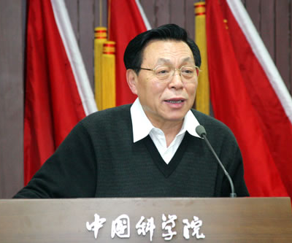
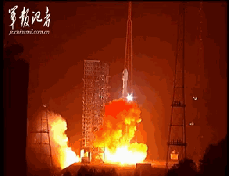

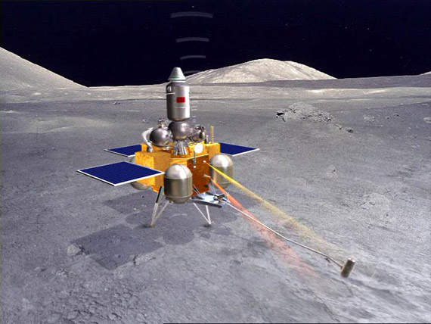
上天
嫦娥一号、二号、三号
中国探月工程-首席科学家，欧阳自远，地质学院士；
卫星

Slide 38

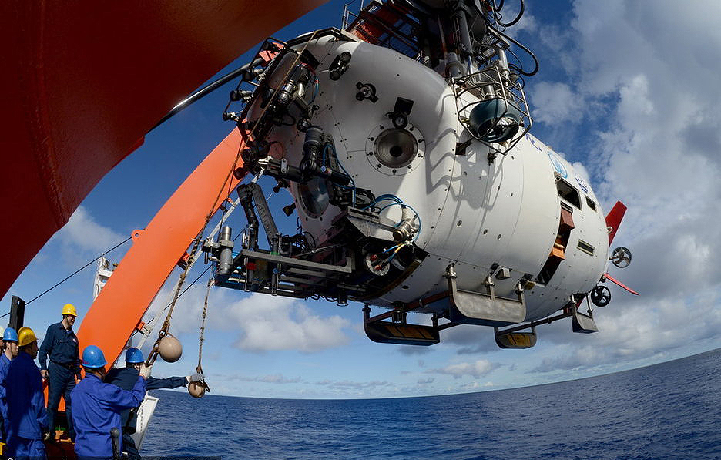
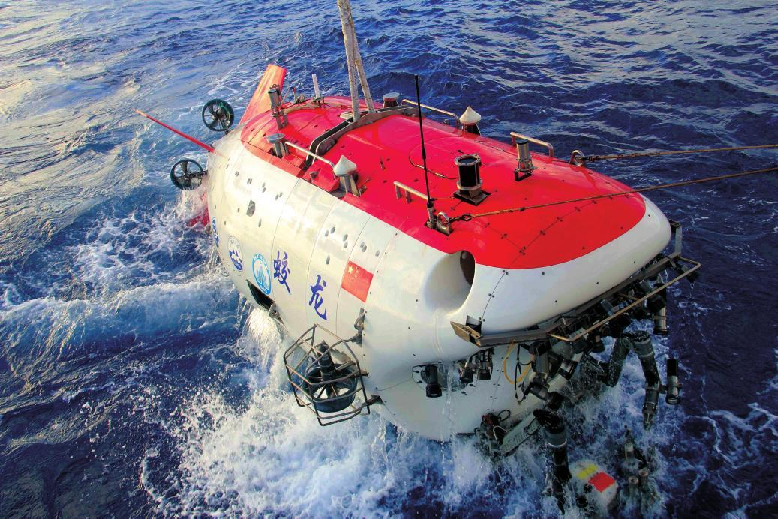
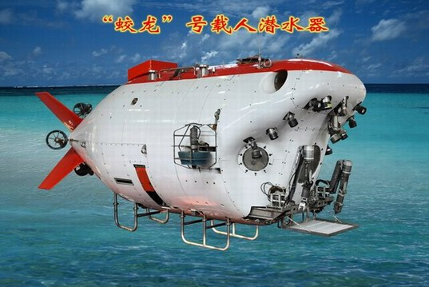

下海
1960年1月“特瑞斯特”号：太平洋底马里亚纳海沟 10911米深
1989年8月11日 “真贝6500”号潜艇：日本三陆附近日本海沟6527米深
1995年5月 “CP-01‘号：太平洋夏威夷以东1000米：下潜深度:6000米
可下潜7000米深海水，取地质、生物样品

Slide 39
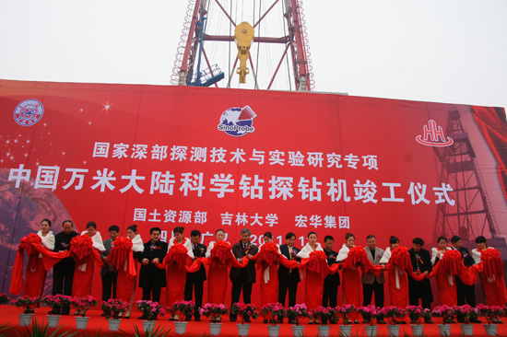
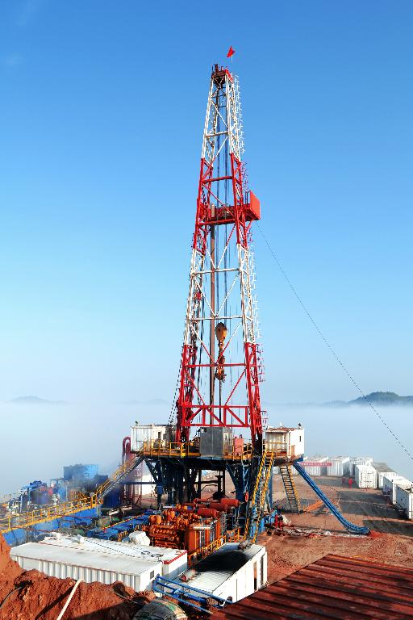
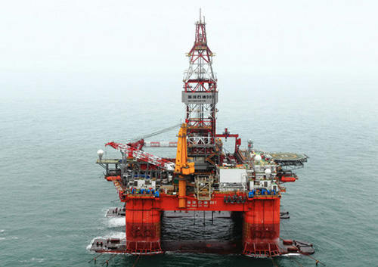
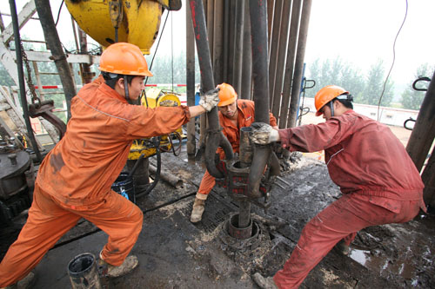
入地
2013年启动“地壳一号”，目标1万米，吉林大学
981海上钻井平台

Slide 40
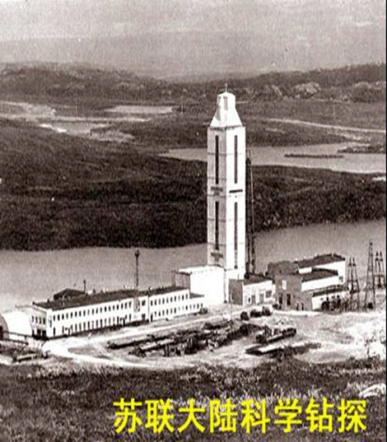
世界最深的井
前苏联
深12262米，世界第一超深孔。

Slide 41
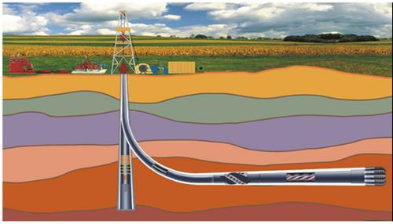

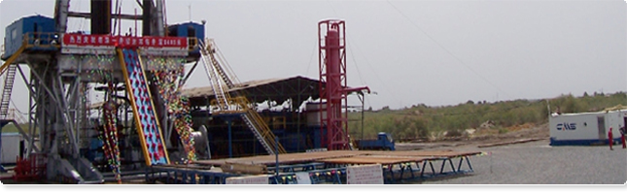
中国最深的井
塔里木油田，塔深1井，8408米
水平井

Slide 42
入地，最难
地壳厚30-40千米,
地幔厚2900千米,
地核厚3470千米,
人类最深入地：12.262km
地温梯度：1万米400℃

Slide 43
绪 论
一、地质学的概念
二、地质学的研究对象
三、地质学的任务
四、地质学的研究内容
五、地质作用及其研究方法
六、我国地学研究的优势

Slide 44
四、地质学的研究内容
1、地球的物质组成
地壳和上地幔物质，包括元素、矿物、岩石等。
2、物质的组成方式、形成、演化与分布
地壳及地球内部结构构造，分布特征、形成条件与演化规律。
3、地球的历史
地球形成至今46亿年，36亿年以来是重点。
4、应用问题
矿产勘查地质、水文地质、工程地质、地震地质、环境地质
5、方法手段、综合性研究
探索地质研究的各种方法、综合性与交叉性研究

Slide 45
绪 论
一、地质学的概念
二、地质学的研究对象
三、地质学的任务
四、地质学的研究内容
五、地质作用及其研究方法
六、我国地学研究的优势

Slide 46
五、地质作用及其研究方法
一、地质作用
1、概念：地质作用就是形成和改变地球的物质组成、外部形态特征与内部构造的各种自然作用。
分为：内力、外力地质作用
2、内（动）力地质作用：主要以地球内热为能源并
主要发生在地球内部的地质作用，包括岩浆作用、
地壳运动、地震、变质作用。
3、外（动）力地质作用：主要以太阳能以及日月引
力能为能源并通过大气、水、生物因素引起，包括
风化、剥蚀、搬运、沉积、固结成岩等作用。

Slide 47
五、地质作用及其研究方法
二、 地质作用的主要特点
地质作用的地域特色
地质现象的复杂性
地质作用的漫长性、瞬时性
一般是以百万年（Ma）为单位，但是也有短暂的，如地震（几秒到几分钟）。

Slide 48
五、地质作用及其研究方法
三、 地质作用的研究方法
1、野外地质调查
2、仪器测量
3、理论分析

Slide 49
1、野外地质调查
搞地质，一定要重视野外地质技能训练
野外地质，其乐无穷！走遍祖国大好河山！

Slide 50
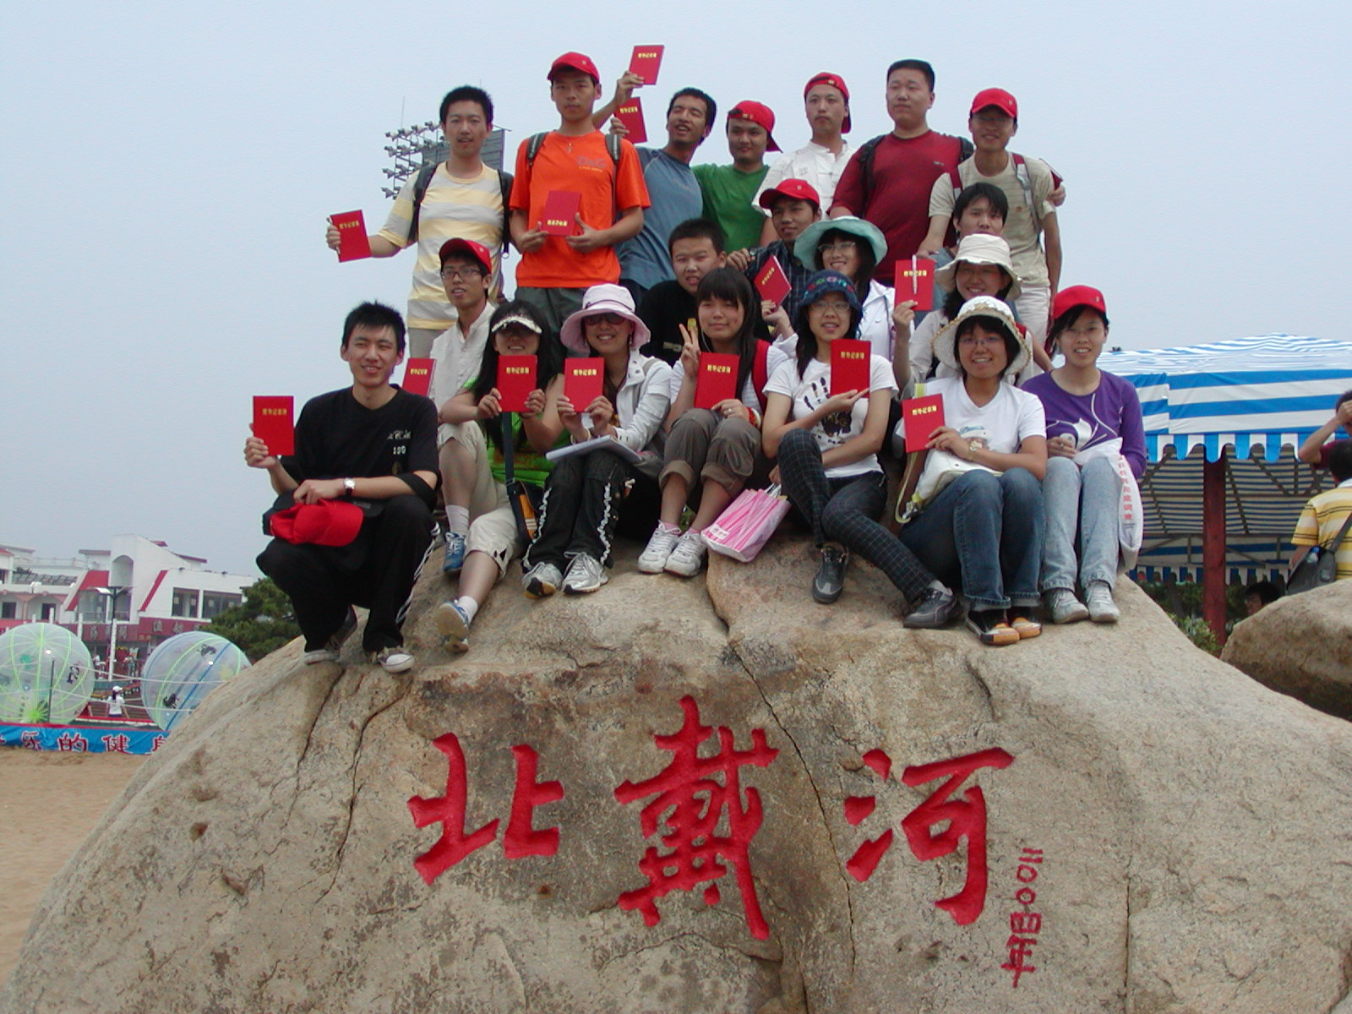

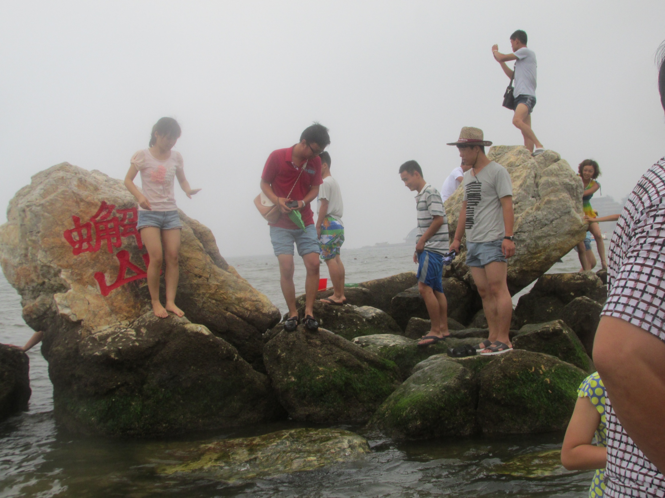



秦皇岛地质实习

Slide 51


巢湖地质填图实习

Slide 52




煤矿生产实习

Slide 53




地质毕业实习

Slide 54




1、野外地质调查

Slide 55



温家宝与地质

Slide 56

温家宝与地质
温家宝（左）与恩师杨遵义院士（中）

Slide 57


Slide 58

翁文灏与地质
中国第一位搞地质的国家总理
经常骑着毛驴进行野外地质考察
翁文灏（1889-1971）
地质学家，院士，国民政府行政院院长（总理）；
创多个中国第一：
第一位地质学博士、第一个撰写中国矿产志、编成第一张全国地质图、主导发现及开采中国第一个油田：玉门油田。。。。
翁文灏与中国矿业大学
1934年，翁文灏担任中国矿业大学前身焦作路矿学堂的常务校董；

Slide 59


葛利普（1870-1946）
德裔-美国国籍地质学家
-1920年应聘到中国，任农商部地质调查所古生物室主任，兼北京大学地质系古生物学教授。
-1929年任中央研究院地质研究所通讯研究员。
-1934年任北京大学地质系系主任。
中国地质学之父
1955年，我国评24个地质院士，12个是葛利普学生
北京大学校园内

Slide 60



其他地质学家
1、丁文江
2、李四光
3、尹赞勋
4、章鸿钊
5、谢家荣
……
李四光 1889-1971
丁文江 1887-1936
尹赞勋 1902-1984

Slide 61

鲁迅，中国地质第一人？！
鲁迅是二十世纪的文化巨人，他在小说、散文、杂文、木刻、现代诗、旧体诗、名著翻译、古籍校勘和现代学术等多个领域都有巨大贡献。
然而他还是中国地质学研究的开拓者，这一点却鲜为人知。
1898年4月，鲁迅在南京水师学堂求学报国，后转入江南陆师学堂，学习地质采矿，成为我国第一批正规系统学习地质学的人。
1903年，鲁迅发表了中国人所写的第一篇地质论文《中国地质略论》，它是我国近代地质学上最早的启蒙性文献。
鲁迅

Slide 62
1、野外地质调查
（1）野外地质“三件宝”：地质锤、罗盘、放大镜；
其实还有草帽、地质包、野外记录本、铅笔、橡皮擦；
“新三件宝”：GPS、笔记本电脑、数码相机；
（2）野外地质工作，是所有一切地质工作的基础。获得第一手地质资料。
野外要做到“三勤”：手勤、眼勤、脑勤

Slide 63



地质“三件宝”
地质锤、罗盘、放大镜

Slide 64




地质“新三件宝”

Slide 65





地质必备物品

Slide 66



校徽：有地质锤

Slide 67


1、野外地质调查

Slide 68





2、仪器测量

Slide 69



偏光显微镜观测

Slide 70





Slide 71

JXA-8100 电子探针（EPMA)

Slide 72

X射线衍射仪

Slide 73
3、理论分析
理论指导实践，需要用地质理论武装头脑
（1）将今论古
在地质学研究的过程中，通过各种地质事件遗留下来的地质现象与结果，利用现今地质作用的规律，反推古代地质事件发生的条件、过程及特点，这就是“历史比较法”，或称将今论古。
矿大校园的山上，岩石中有珊瑚化石；现代珊瑚是生存在浅海中→矿大所在地，曾经是海洋；
山西产大量的煤炭→当时气候温暖潮湿，高等植物繁盛。
现在是认识过去的钥匙！

Slide 74
3、理论分析
（2）以古论今，论未来
（类似于读史明志）
以古代地质事件发生的规律，帮助我们更好了解现在，并推断未来地球演化的趋势。
全球是变暖还是变冷？有争议
地震预测？
矿产资源开采预测？

Slide 75


表明：气温一直增高？
未来温度一直越来越高？

Slide 76






兰州大学张平中教授，通过对一根石笋的分析，重建了1810年来亚洲季风的变化历史，并且发现季风的减弱和王朝的衰亡有着对应关系。 相关成果，发表在顶级刊物《science》杂志。
钟乳石，记录了古气候

Slide 77
绪 论
一、地质学的概念
二、地质学的研究对象
三、地质学的任务
四、地质学的研究内容
五、地质作用及其研究方法
六、我国地学研究的优势

Slide 78
六、我国地学研究的优势
1、青藏高原
2、西北黄土高原
3、大别-秦岭高压-超高压变质带
4、云南澄江动物群
5、辽西热河动物群
6、陆相生油盆地
7、滇黔桂喀斯特地貌
8、华南花岗岩

